Slide 1
Les Plus Beaux Logis de Paris
Analyse immobilière · Partie 1

Slide 2

Analysez l’évolution des prix de l’immobilier avec Python
Steve Bell
6 octobre 2026
Analyse 2017–2021 · Modèle testé sur 2021 · Portefeuille estimé au 31/12/2022

Slide 3
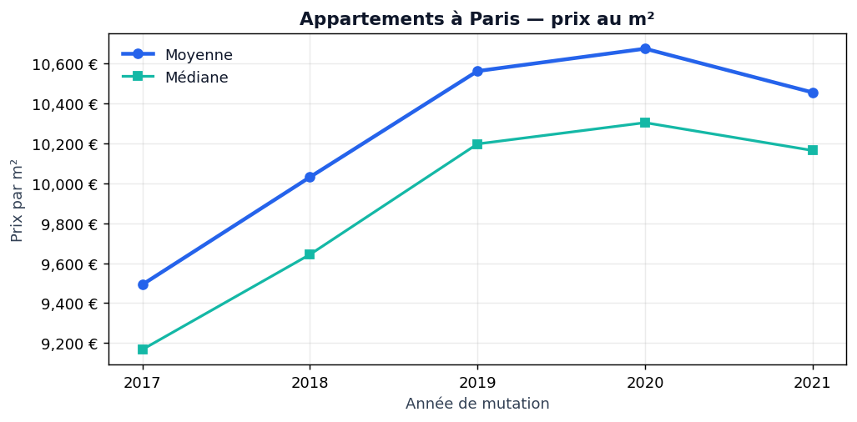
Évolution du marché parisien
Moyenne 2017 : 9,493 €/m²
Moyenne 2020 : 10,675 €/m²
Moyenne 2021 : 10,456 €/m²
Écart 2017–2021 : +10.1%
2021 : −2,1% vs 2020
Moyennes nominales, non ajustées de l’inflation.

Slide 4
Méthode et constats clés
26 196 enregistrements · 2 types de biens · Paris 2017–2021
Contrôles : types, valeurs manquantes, 16 lignes identiques signalées; conservées faute d’identifiant transaction.
Corrélation prix/m²-date : r = 0.267 (association positive, non causale).
Corrélation prix/m²-surface : r = 0.103 (association faible).
Prix moyen des locaux : +14,5% vs appartements sur l’ensemble de la période.
Moyennes descriptives : les écarts de surface, de localisation et de composition ne sont pas neutralisés.

Slide 5
Valorisation estimée du portefeuille · 31/12/2022
Valeur totale estimée : 180,358,088 €
Appartements · 154 biens : 74,566,947 €
Locaux commerciaux et assimilés · 121 biens : 105,791,141 €
Test 2021 : erreur relative moyenne 7.87% (MAE 40,009 €); modèle linéaire du prix au m², reconverti par la surface.
Limites : extrapolation après 2021; données sans état, étage, DPE ni détails des locaux.
Ventilation par type de bien seulement : aucune variable ‘branche’ dans le fichier.

Slide 6
Les Plus Beaux Logis de Paris
Classement automatique · K-means

Slide 7
Trier les opportunités par nature de bien
Démonstration sur l’historique disponible

Slide 8
Méthode de clustering et test
Deux groupes K-means, ajustés uniquement sur le prix au m² 2017–2020.
Le type de bien n’entre pas dans l’algorithme; les étiquettes historiques nomment les groupes après ajustement.
2021 est gardée à part pour tester la classification.
Les centres obtenus sont 9,583 et 12,426 €/m².
Une silhouette élevée décrit la séparation des prix, pas la qualité des types prédits.
Il manque encore l’échantillon Louise et ses étiquettes de référence pour le test demandé.

Slide 9
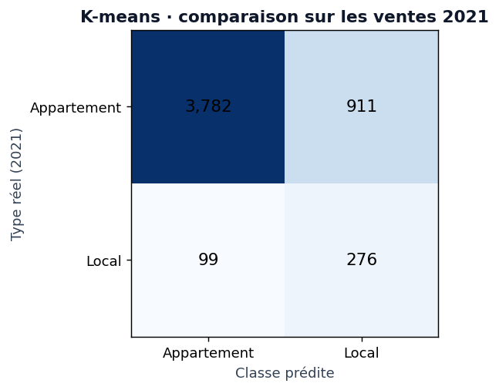
Résultats 2021 : utile comme indicateur, insuffisant pour décider seul
Précision ‘local’ : 23.3% — nombreuses fausses alertes.
Rappel des locaux : 73.6%.
Exactitude globale : 80.1%; classer tout en appartement ferait 92.6% sur ce test déséquilibré.
Ne pas automatiser la décision d’achat : utiliser au mieux comme pré-tri avec validation humaine.
Pour le test final : joindre l’échantillon et le classement réel remis par l’équipe de Louise.

